Slide 1
2025.07.24
DEFCON CTF Final 제대로 경험하기
DEFCON CTF Final 특강
DEFCON CTF 본선을 수비 관점에서 제 역할 다 하는 법.
Hspace 안건희
ipwn.with@gmail.com

Slide 2




Who am I?
안건희
고려대학교 사이버국방학과20학번
2025 KAIST EE M.S
前 사이버국방학과 해킹동아리 CyKor 회장
Zellic.io Security Engineer
각종 다양한 해킹대회 등 우승 및 수상 경력
0-day 취약점 제보 경력
2020, 2022, 2024, 2025 DEFCON CTF Finalist
http://ipwning.com
http://ipwn.kr

Slide 3


시작하기에 앞서…
https://discord.gg/phYrpgGd7E

Slide 4
전체 목차
Defend our team with packet (…ing)
Defend our team through patching
Mock DEFCON CTF Final!

Slide 5
목차
DEFCON?
Network basic
OSI 7 Layer
TCP/IP 4 Layer
IP Packet header
TCP Packet header + HTTP/S
Packet analyzing
Identify payload
Local test
Identify root cause
Miscellaneous
Wireshark crash!!
Fuzzing?

Slide 6
DEFCON?

Slide 7
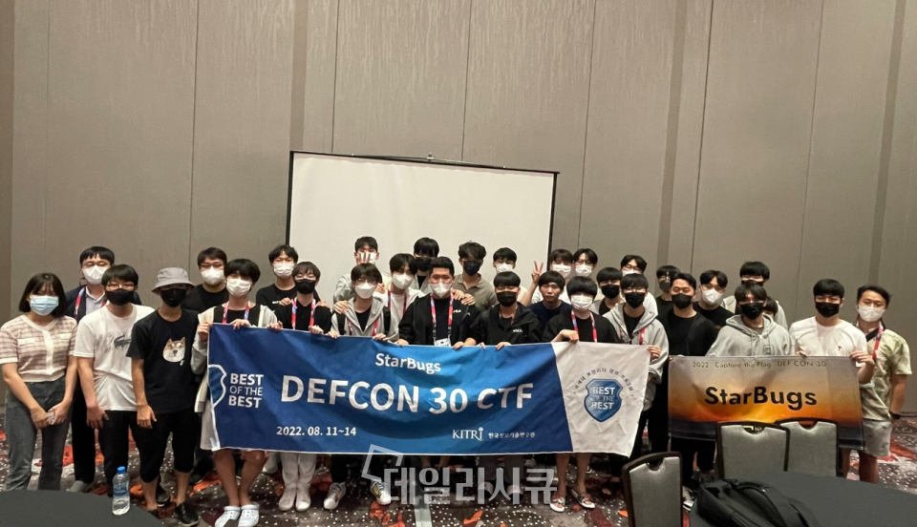
DEFCON?

Slide 8
DEFCON?

Slide 9
DEFCON?
이미 들었겠지만…
3일 간의 running time.
3일동안 많은 문제를 서로 공격하고 방어해야 하는 A&D Style CTF!!
밤마다 Pause 제공 (내일을 위해 휴식하거나, 계속 정진하거나…)
문제는 Pause마다 retire될 수도, 아닐 수도 있음.
1개의 문제에 N개의 bug or vulnerability. 게다가 codebase도 어마어마…
이런 통나무는 혼자서 짊어질 수 없다… That’s why so many teams have so many members.
1tick마다 증감하는 score…
공격 성공 시 +1, 방어 실패 or health check fail 시 -1
Score += 공격에 성공한 팀 * 공격에 성공한 문제 – (방어 실패한 문제 * 공격한 팀 + health check 실패한 문제 * 전체 팀)
=> Patch는 생각보다 큰 Risk를 가진다.

Slide 10
DEFCON?
What should we do during paus?
Retire되는 문제는 과감히 버리고, 그렇지 않은 문제는 analyze & exploit & patch.
아무것도 못하겠다면 팀원의 분석을 이해하거나… 커피라도 타거나…
그렇다면 수비자의 관점에서는 무엇을 해야 하는가.
주어진 Packet을 통해 공격 Payload 식별
공격 Payload를 통해서 Local test + replay attack 준비
Local test를 통해서 root cause 식별
Root cause 식별 후 binary patch
이틀 동안 우리는 무엇을 할 것인가.
위의 모든 것들 + Miscellaneous things…

Slide 11
DEFCON?
What should we focus on?
ELF Binary made by C, C++ or Python?
Can you read Wasm and Rust Well? Even I can’t do well.
KoTH
Some CS’ and miscellaneous ideas.
You also can discuss with your mates.
Support your teammates.
Sometimes, they need miscellaneous knowledge.
At that moment, you guys have same( or better) domain as them. Let’s support!!

Slide 12

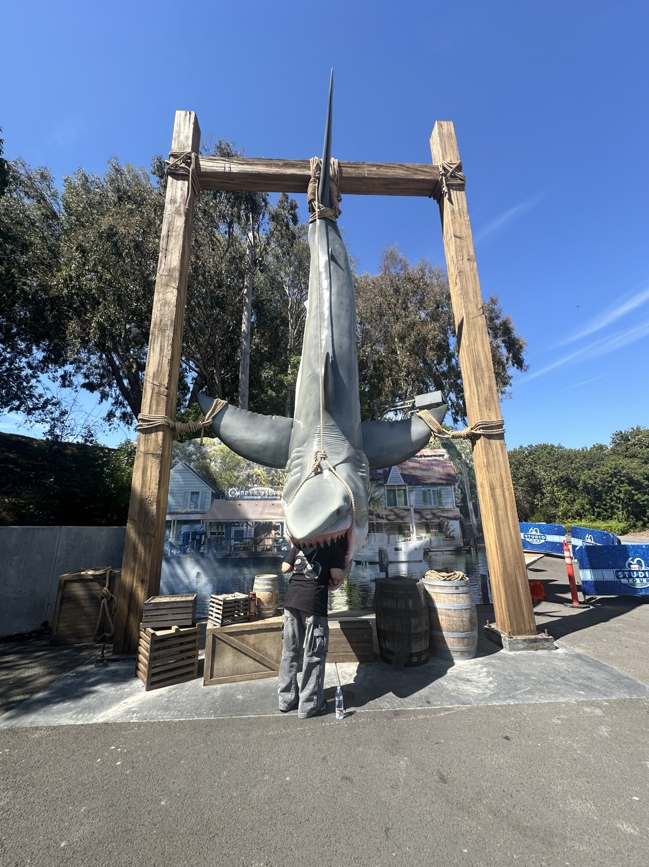
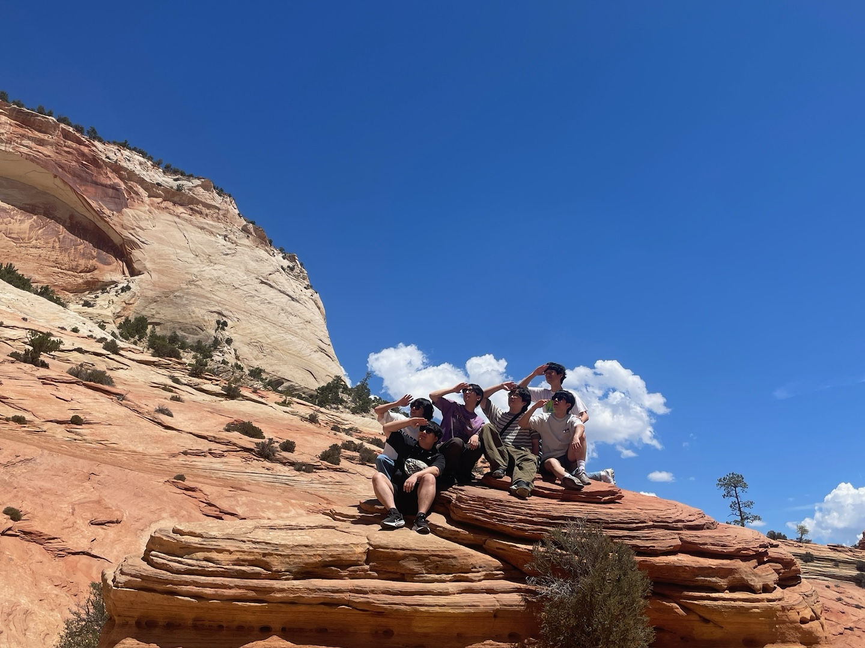
DEFCON?
여행도 즐겨요~ 대회는 대회일 뿐! 괜한 스트레스 X. 즐겁게 다녀오는 것이 제일 중요!!

Slide 13
Network basic

Slide 14
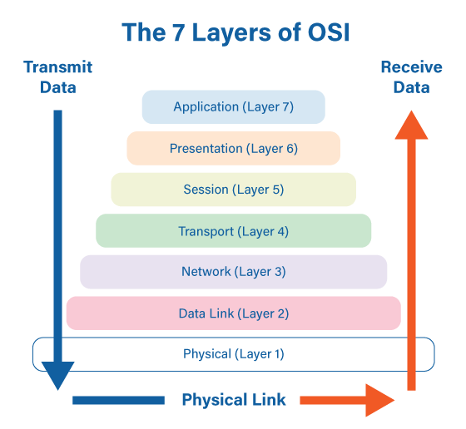
Network basic
OSI 7 Layer

Slide 15
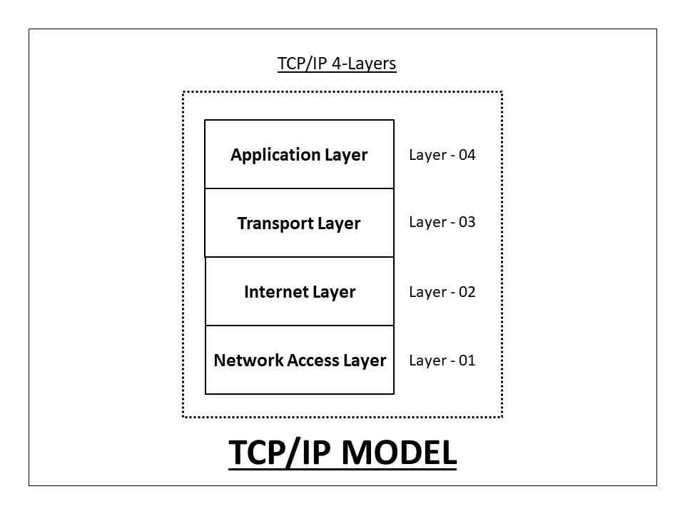
Network basic
TCP/IP 4 Layer

Slide 16
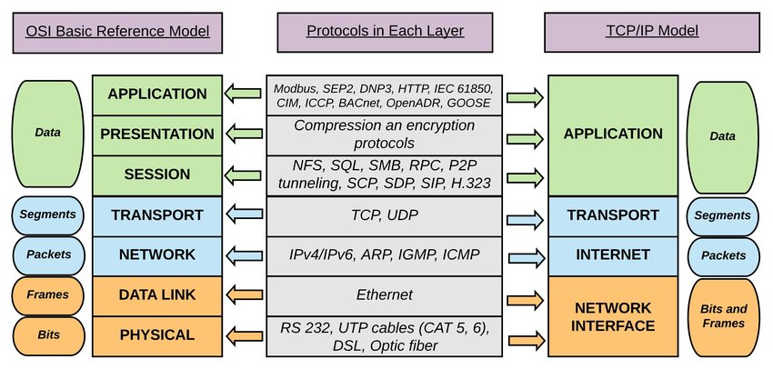
Network basic

Slide 17
Network basic

Slide 18
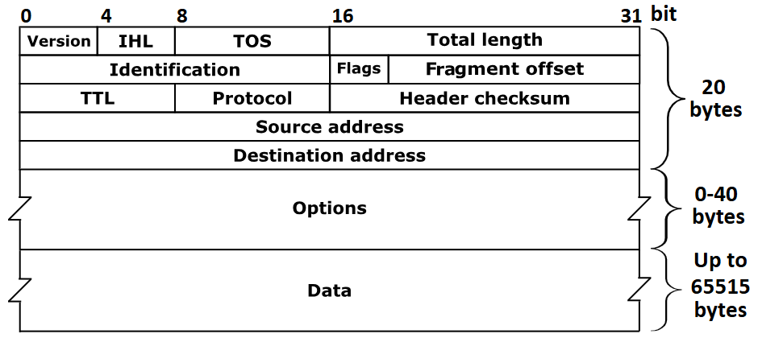
Network basic (IP header)

Slide 19
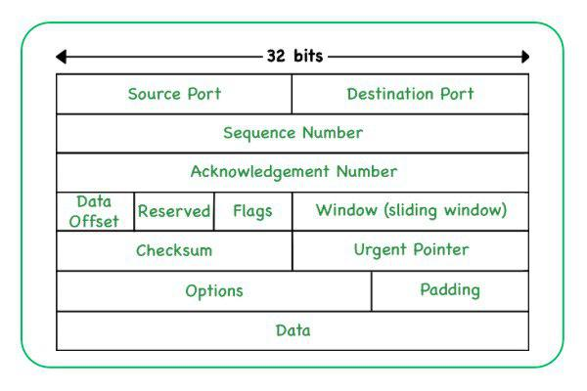
Network basic (TCP header)

Slide 20
Network basic (TCP header)
출발지
도착지
패킷 순서
다음 패킷
순서
TCP header
크기
수신 처리
데이터 량
제어 신호 (SYN, ACK, FIN, …)
긴급 데이터 위치
Optional…

Slide 21
Network basic (TCP header)
TCP data!
(HTTP, …)

Slide 22
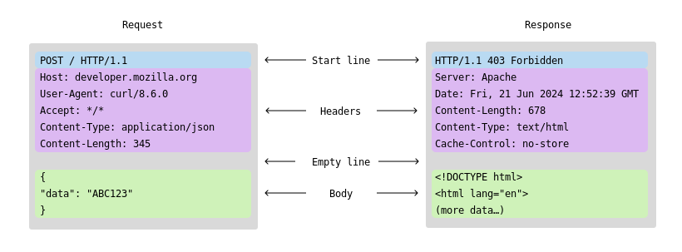
Network basic (HTTP)

Slide 23
Network basic (HTTPS)
Same as HTTP but it’s encrypted by SSL! (TLS Layer)
Web page is communicated by these protocols.

Slide 24
Packet analyzing

Slide 25

Packet analyzing
결국 모든 패킷은 TCP or UDP로 통한다.

Slide 26
Packet analyzing
Server
External
attendance
External
attendance
Team 1
Team 2
External
attendance
External
attendance
Team 3
Team 4
Team N

Slide 27
Packet analyzing
Server
External
attendance
External
attendance
Team 1
Team 2
External
attendance
External
attendance
Team 3
Team 4
Team N

Slide 28
Packet analyzing
Server
External
attendance
External
attendance
Capturing packets…
Team 1
Team 2
External
attendance
External
attendance
Team 3
Team 4
Team N

Slide 29
Packet analyzing
Server
External
attendance
External
attendance
Capturing packets… Making .pcap…
Team 1
Team 2
External
attendance
External
attendance
Team 3
Team 4
Team N

Slide 30
Packet analyzing
Server
External
attendance
External
attendance
Capturing packets… Making .pcap…
Release all of packets to all of teams!
Team 1
Team 2
External
attendance
External
attendance
Team 3
Team 4
Team N

Slide 31
Packet analyzing
3tick(15min)마다 주어지는 pcap 파일
우리는 score 변화를 통해 공격팀이 어딘지 알 수 있음 (source IP 확정 가능)
공격자의 packet을 가져온 뒤 data만 긁어와서 payload로 재생성 => exploit payload?
Let’s take a look.

Slide 32
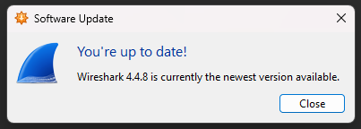
Packet analyzing
Wireshark: https://www.wireshark.org/download/win64/Wireshark-4.4.8-x64.exe
최신 버전을 유지하는 것이 중요.

Slide 33
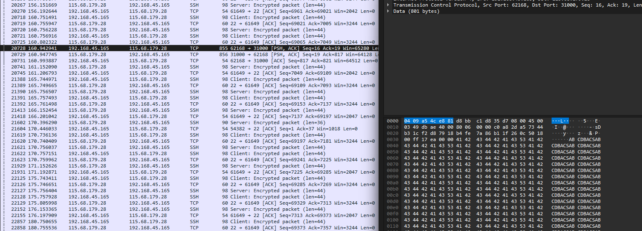
Packet analyzing
nc ctf.ipwning.com 31000

Slide 34
Packet analyzing
해당 Server에 통해 통신한 packet을 통해 secret message를 찾아보자.
Goal 0. Client가 Server에게 전송한 Secret message를 찾기
Goal 1. Server가 Client에게 전송한 Secret message를 찾기
Hint:
How to identify tcp packets?
How to identify tcp packets which have payload?

Slide 35
Packet analyzing
How to figure out payload?
1. wireshark GUI filtering (Windows)
tcp.len > 0
2. wireshark cli filtering (Windows)
tshark -r {pcap.pcap} -Y "tcp.len>0" -T fields -e tcp.payload
3. tcpdump cli filtering (Ubuntu)
tcpdump -r {pcap.pcap} '(ip[2:2] - ((ip[0] & 0xf) << 2) - ((tcp[12] & 0xf0) >> 2)) > 0' -A
=> SYN, SYN-ACK, ACK, FIN 등 payload없이 flag만 set하는 packet 자동 drop.
TCP data가 실존하는 packet만 capture

Slide 36
Packet analyzing
How to figure out payload?
1. wireshark GUI filtering (Windows)
tcp.port == {port} && tcp.len > 0
추가적으로 src, dst ip를 filtering하려면 => ip.src == {ip}, ip.dst == {ip}
2. wireshark cli filtering (Windows)
tshark -r {pcap.pcap} -Y "tcp.port=={port} && tcp.len>0" -T fields -e tcp.payload
위와 같음
3. tcpdump cli filtering (Ubuntu)
tcpdump -r {pcap.pcap} 'tcp port {port} and (ip[2:2] - ((ip[0] & 0xf) << 2) - ((tcp[12] & 0xf0) >> 2)) > 0' –A
host src {ip}, host dst {ip}
=> SYN, SYN-ACK, ACK, FIN 등 payload없이 flag만 set하는 packet 자동 drop.
TCP data가 실존하는 packet만 capture + ip, port filtering

Slide 37
Packet analyzing
그래서 우리는 pcap파일을 가지고 뭘 해야하죠?
자동으로 p.recvuntil을 하고, 자동으로 p.send를 해주는 exploit script를 export해야 함.
즉, pcap to exploit.py generator를 개발해야함!!!

Slide 38
Packet analyzing
How to generate script?
특정 data를 가진 payload로 통신을 하는 script를 일정부분 재구현하고 싶다면?
1. 특정 data를 담은 packet을 identify
2. 해당 packet의 tcp stream을 follow
3. 해당 stream의 모든 data를 수집.
4. data를 그대로 pwntools script로 generate

Slide 39
Packet analyzing
How to generate script?
특정 data를 가진 payload로 통신을 하는 script를 일정부분 재구현하고 싶다면?
1. 특정 data를 담은 packet을 identify
2. 해당 packet의 tcp stream을 follow
3. 해당 stream의 모든 data를 수집.
4. data를 그대로 pwntools script로 generate

Slide 40
Packet analyzing

Slide 41
Packet analyzing
How to generate script?
특정 data를 가진 payload로 통신을 하는 script를 일정부분 재구현하고 싶다면?
1. 특정 data를 담은 packet을 identify
2. 해당 packet의 tcp stream을 follow
3. 해당 stream의 모든 data를 수집.
4. data를 그대로 pwntools script로 generate

Slide 42
Packet analyzing

Slide 43
Packet analyzing
How to generate script?
특정 data를 가진 payload로 통신을 하는 script를 일정부분 재구현하고 싶다면?
1. 특정 data를 담은 packet을 identify
2. 해당 packet의 tcp stream을 follow
3. 해당 stream의 모든 data를 수집.
4. data를 그대로 pwntools script로 generate

Slide 44

Packet analyzing

Slide 45
Packet analyzing
tcpdump만을 이용한 방법은 불가능.
물론 tcpflow, tshark등을 이용해 분할하고 자르고… 가능은 하지만, 자동화를 할 수 있을까?

Slide 46
Packet analyzing
tcpdump만을 이용한 방법은 불가능.
물론 tcpflow, tshark등을 이용해 분할하고 자르고… 가능은 하지만, 자동화를 할 수 있을까?
수작업이 너무 많이 필요함!!

Slide 47
Packet analyzing
tcpdump만을 이용한 방법은 불가능.
물론 tcpflow, tshark등을 이용해 분할하고 자르고… 가능은 하지만, 자동화를 할 수 있을까?
수작업이 너무 많이 필요함!!
Python script를 생성하는 python script를 제작해보자!!!

Slide 48
Packet analyzing
Python script를 생성하는 python script를 제작해보자!!!
dpkt module의 사용법은 AI와 official docs 활용
Official docs: https://dpkt.readthedocs.io/en/latest/

Slide 49
Packet analyzing
이제 python script로 모두 자동화해보자!
1. packet에서 원하는 data parsing
2. port, ip 확보
3. port, ip로 stream 확보
4. stream에서 data 확보
5. 확보한 data로 pwntools script 만들어주는 script를 작성

Slide 50
Packet analyzing
실제 문제의 exploit을 직접 전송해서 flag를 획득하고, flag를 획득한 packet을 통해 script 재생성.
nc ctf.ipwning.com 9999
Hacktheon CTF Qual 2025: zip

Slide 51
Identify root cause

Slide 52
Identify root cause
Root cause를 확인하기 위해 exploit script 생성.
Remote로 전송해보고 죽는 부분 확인
죽는 부분 이하는 전부 comment 처리하고 gdb로 디버깅…

Slide 53
Identify root cause
gdb installing…
sudo apt update -y
sudo apt install gdb python3 python3-pip git
sudo apt install python3-pwntools
Home directory에 git이라는 directory를 생성하고
cd git;git clone https://github.com/bata24/gef.git
cd gef; chmod +x install.sh
sudo ./install.sh
echo "source ~/git/gef/gef.py" > ~/.gdbinit

Slide 54
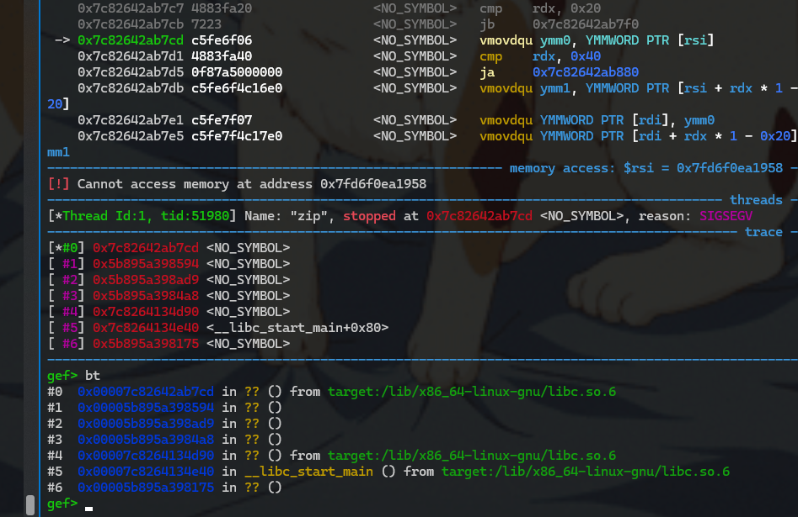
Identify root cause

Slide 55
Identify root cause
Let’s analyze this vulnerability using IDA!

Slide 56
Miscellaneous

Slide 57
Miscellaneous
Have you ever imagined what would happen if Wireshark got crashed?
1. Human analyzing is impossible. (assuming using old-version.)
2. If the enemies packet auto analyzer was made by an old-version of Wireshark…
=> It would be crashed.
Yes! We can make their tools got confused!

Slide 58
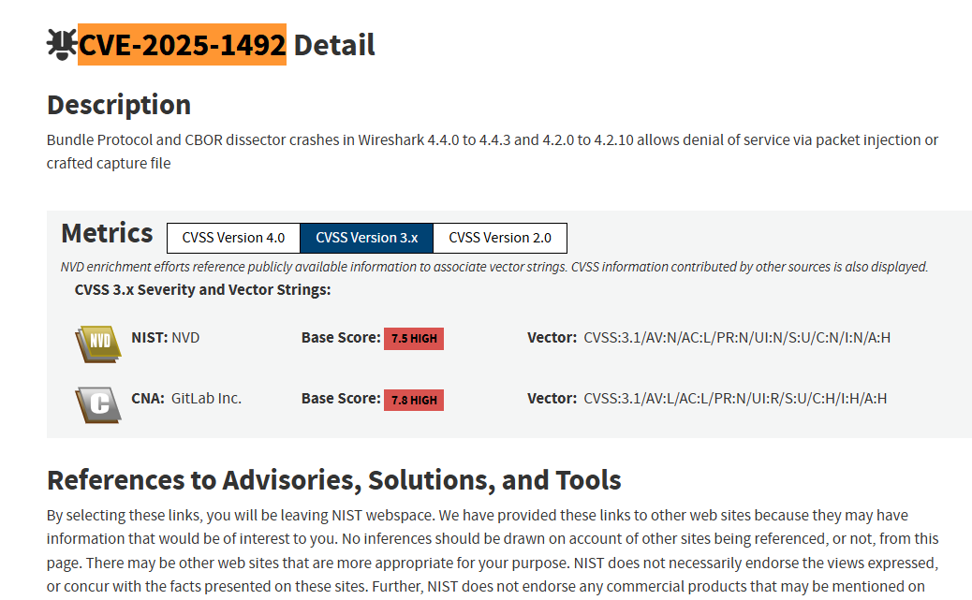
Miscellaneous

Slide 59
Miscellaneous

Slide 60
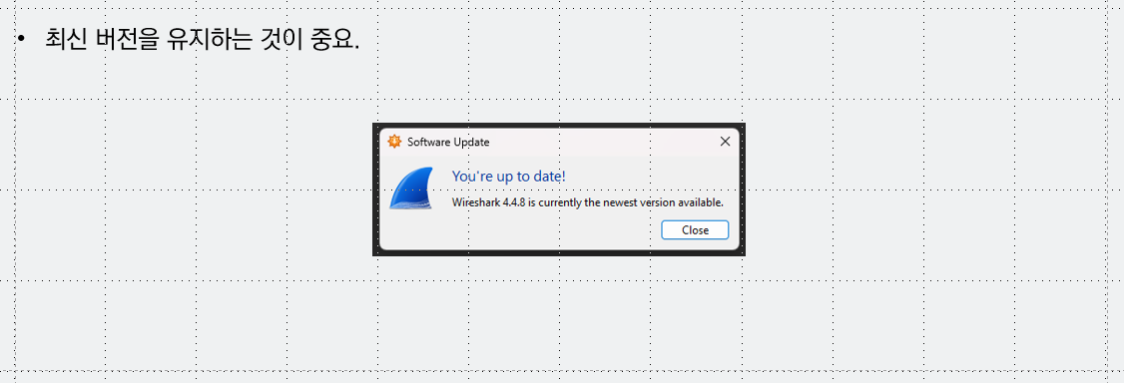
Miscellaneous

Slide 61
Miscellaneous

Slide 62
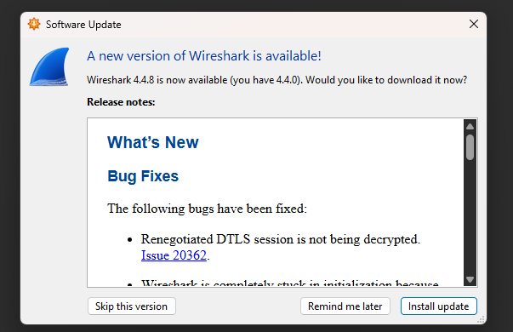
Miscellaneous
Wireshark: https://www.wireshark.org/download/win64/all-versions/Wireshark-4.4.0-x64.exe
최신 버전을 유지하는 것이 중요… 하지만 테스트를 위해 구버전 설치

Slide 63
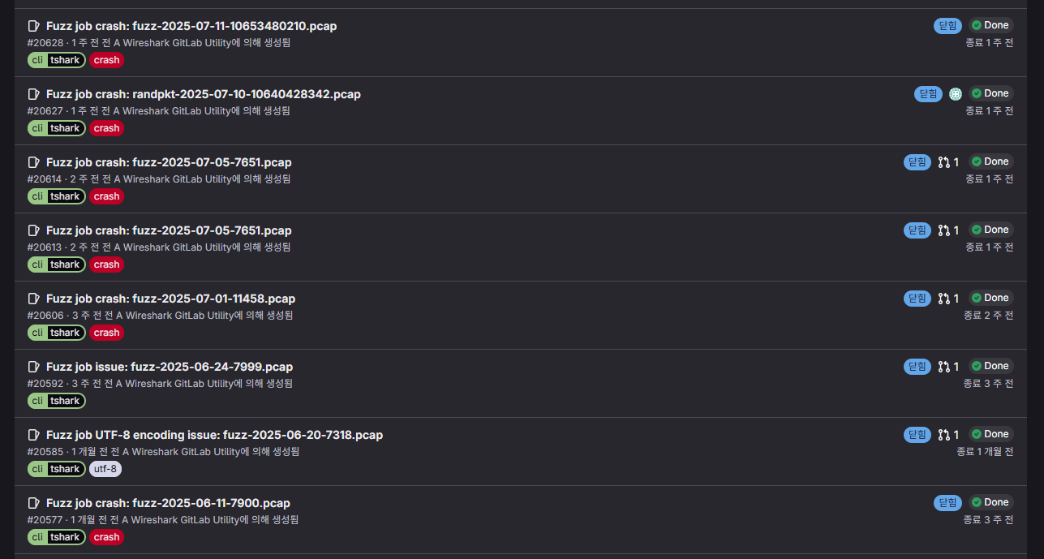
Miscellaneous

Slide 64
Miscellaneous
It’s not much hard…
So, if you have any room to fuzz, just do it.
Imagine that if you find any vulnerabilities!
1. You’ll get reward (like CVE)
2. You can support your team even DEFCON isn’t started.
Of course, you need to let them know that they must update their wireshark to latest version.

Slide 65
전체 목차
Defend our team with packet (Done)
Defend our team through patching (To-do)
Mock DEFCON CTF Final!

Slide 66
감사합니다.

